Slide 1



Bài 2: Nghề nghiệp

Slide 2
TIẾT 2

Slide 3
Yêu Cầu Cần Đạt
1. Năng lực đặc thù:
Về nhận thức khoa học:
- Nói được tên nghề nghiệp, công việc của những người lớn trong gia đình.
- Nêu được ý nghĩa của những công việc, nghề nghiệp đó đối với gia đình và xã hội.
- Biết thêm về một số công việc tình nguyện qua hướng dẫn của giáo viên.
Về vận dụng kiến thức, kĩ năng:
- Thu thập được một số thông tin về những công việc, nghề có thu nhập,những công việc tình nguyện.
2. Năng lực chung:
- Năng lực giao tiếp, hợp tác: Trao đổi, thảo luận nhóm, lắng nghe chia sẻ để thực hiện các nhiệm vụ học tập.
- Năng lực giải quyết vấn đề và sáng tạo: Sử dụng các kiến thức đã học đ giải quyết các nhiệm vụ trong cuộc sống.
- Đặt được câu hỏi để tìm hiểu thông tin về tên công việc, nghề nghiệp của những người lớn trong gia đình.
- Thu thập được một số thông tin về những công việc, nghề có thu nhập, những công việc tình nguyện.
3. Phẩm Chất:
- Giáo dục lòng yêu lao động, biết kính trọng sức lao động…
- Chia sẻ với các bạn, người thân về công việc, nghề nghiệp yêu thích của em sau này.

Slide 4
HOẠT ĐỘNG 1:
Giới thiệu bài Nghề nghiệp
HOẠT ĐỘNG 2:
Tìm hiểu về một số công việc tình nguyện

Slide 5
Bước 1: Làm việc theo cặp
Thu nhập: khoản của cải thường được tính bằng tiền mà một cá nhân (doanh nghiệp) trong một khoảng thời gian nhất định từ công việc hoặc hoạt động nào đó.
Công việc tình nguyện: làm việc vì cộng đồng mà không yêu cầu trả công.
Mời các con cùng xem 4 hình ảnh trong SGK trang 12 và
nói cho cô biết mọi người đang làm gì, ý nghĩa của những
công việc đó như thế nào?

Slide 6
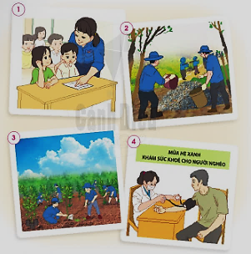
HS quan sát các hình 1, 2 , 3 , 4 ( Trang 12 – SGK )
- Nói về công việc tình nguyện trong các hình.
- Nêu ý nghĩa của từng công việc tình nguyện đó.

Slide 7
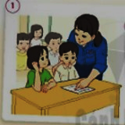
Sinh viên tình nguyện dạy học cho các em có hoàn cảnh khó khăn.
Ý nghĩa:
Giúp các trẻ không có điều kiện học tập có thể đến trường được học kiến thức giống như bao trẻ em khác, giúp các em trở thành người có ý thức, đạo đức tốt trong xã hội.

Slide 8
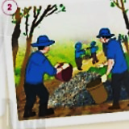
Thanh niên tình nguyện dọn dẹp vệ sinh cho môi trường trong sạch.
Ý nghĩa:
Giúp đường phố được sạch sẽ, bảo vệ môi trường sống của mọi người.

Slide 9
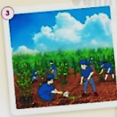
Thanh niên tình nguyện trồng cây gây rừng.
Ý nghĩa:
Bảo vệ môi trường, chống sạt lở, xói mòn đất.

Slide 10

Bác sĩ tình nguyện khám bệnh cho người nghèo.
Ý nghĩa:
Giúp người nghèo không có điều kiện khám chữa bệnh được chữa bệnh và theo dõi được sức khỏe của mình.

Slide 11
Bước 2: Làm việc cả lớp
Mời đại diện 1 số cặp đôi lên trình bày kết quả làm việc của nhóm mình
Các học sinh còn lại đặt câu hỏi và nhận xét phần giới thiệu của các bạn

Slide 12
HOẠT ĐỘNG 3:
Xem những hình ảnh về làm từ thiện và tình nguyện

Slide 13
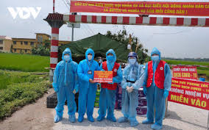
Ủng hộ lực lượng phòng chống Covid

Slide 14
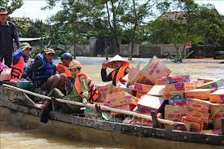
Cứu trợ đồng bào lũ lụt

Slide 15
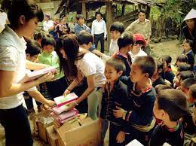
Ủng hộ sách vở đồ dùng học tập cho trẻ em vùng núi

Slide 16
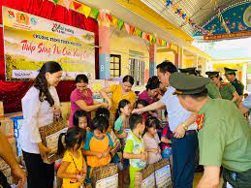
Tặng quà cho trẻ em nghèo vượt khó

Slide 17
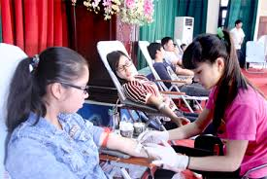
Hiến máu nhân đạo

Slide 18
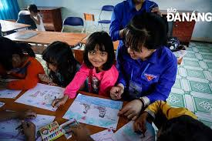
Thanh niên tình nguyện dạy học cho trẻ em nghèo

Slide 19
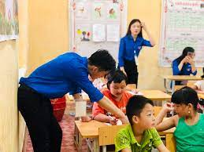
Thanh niên tình nguyện dạy học cho trẻ em nghèo

Slide 20
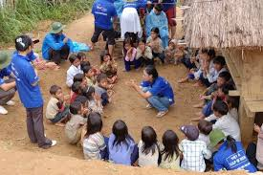
Thanh niên tình nguyện dạy học cho trẻ em vùng núi

Slide 21


Em hãy kể một số công việc
tình nguyện khác .

Slide 22
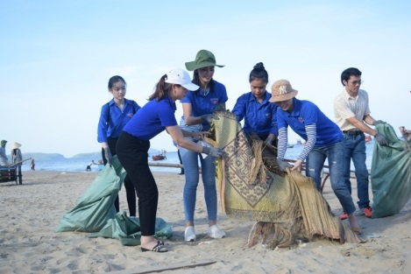
Thanh niên tình nguyện nhặt rác trên bãi biển

Slide 23
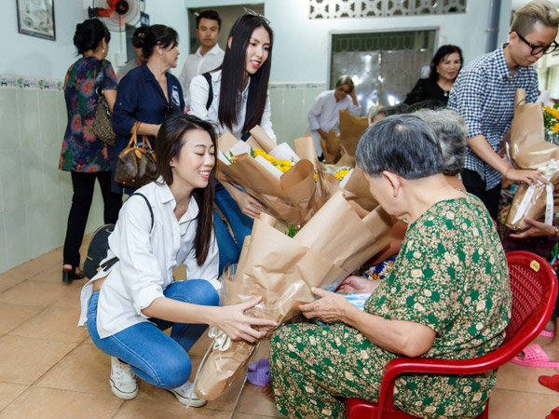
Thăm hỏi, tặng quà các cụ già neo đơn

Slide 24
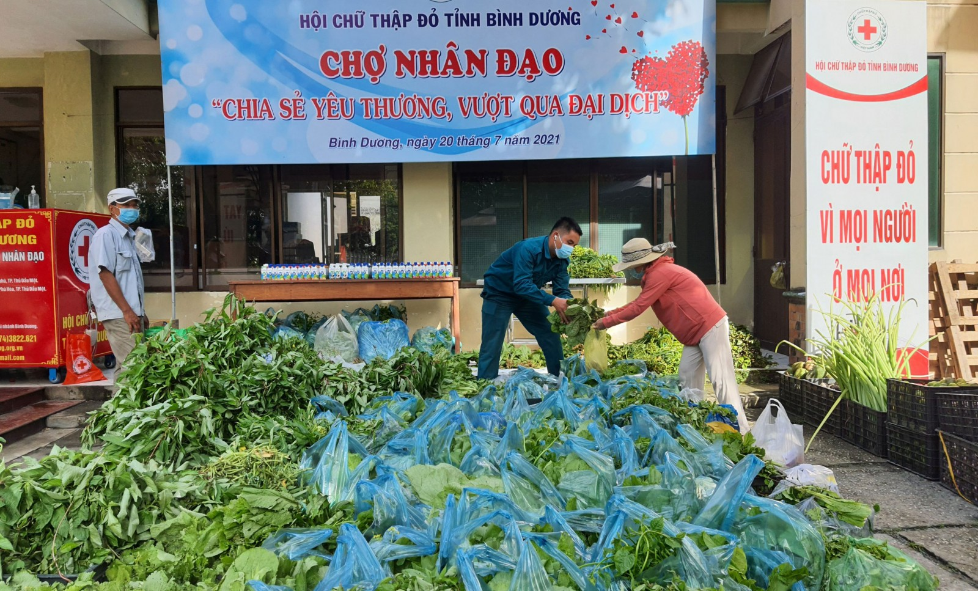
Chợ 0 đồng hỗ trợ người nghèo trong mùa dịch Covid

Slide 25
Vì sao mọi người nên làm từ thiện và các
công việc tình nguyện ?
Từ thiện là một hoạt động ý nghĩa, nhân văn mang lại niềm vui cho người khác và chính bản thân mình.
Từ thiện giúp cuộc sống có ý nghĩa hơn, duy trì ngọn lủa yêu thương và rèn luyện nhân cách.
Từ thiện góp phần tạo nên sức mạnh cộng đồng.
Notes:
Bài giảng thiết kế bởi: Hương Thảo - tranthao121006@gmail.com

Slide 26
HOẠT ĐỘNG 4: THU THẬP THÔNG TIN
Bước 1: Thảo luận nhóm 6
- Từng cá nhân chia sẻ thông tin mà mình đã thu thập được sau đó ghi vào bảng trong nhóm .
- Cả nhóm cùng hoàn thành bảng .
Bước 2: Trình bày
- Đại diện nhóm lên trình bày thông tin mà nhóm đã thu thập được sau khi viết vào bảng.

Slide 27
Bảng Thông Tin Nhóm
Tên người | Công việc , nghề nghiệp | Có thu nhập | Tình nguyện

Slide 28

KẾT LUẬN: Các công việc , nghề nghiệp có ý nghĩa đối với gia đình và xã hội đều được trân trọng.

Slide 29
DẶN DÒ
Chuẩn bị bài sau:
Bài 3: Phòng tránh ngộ độc khi ở nhà .

